Slide 1
Jupyter Notebook + Pandas
Fabíola Guerra Nakamura

Slide 2

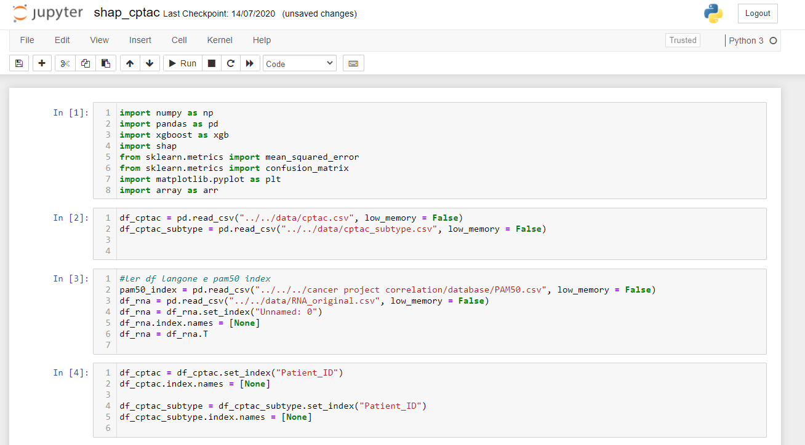
Jupyter Notebook
O Jupyter Notebook é um aplicativo interativo Web de código aberto que permite que você escreva e execute códigos de computador.
Um produto do Projeto Jupyter, Jupyter Notebook é útil para a programação iterativa, uma vez que ele permite que você escreva um pequeno fragmento de código, execute-o, e retorne o resultado.

Slide 3

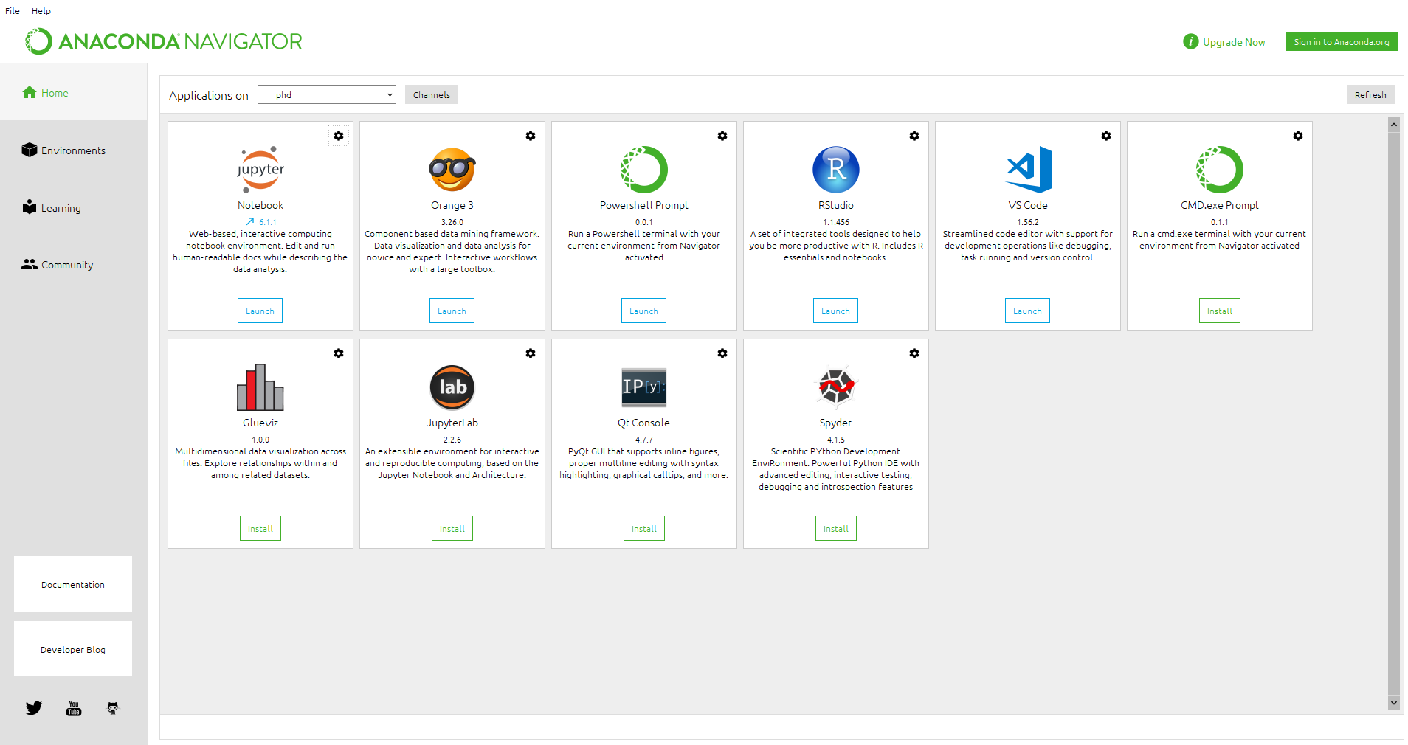
Anaconda
O Anaconda é um gerenciador de pacotes de código aberto, gerenciador de ambiente e distribuição das linguagens Python e R.
Ele é usado geralmente para ciência de dados, aprendizagem de máquina, processamento de dados em grande escala, computação científica e análise preditiva.

Slide 4

Pandas
O Pandas é uma biblioteca do Python utilizada para análise e manipulação de dados e nos permite trabalhar de forma rápida e eficiente com arquivos do tipo csv, excel, txt e etc.

Slide 5
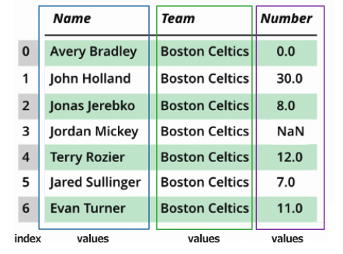
Estrutura dos Dados
A biblioteca fornece duas maneiras de estruturar os dados (DataFrame e Series):
O DataFrame é uma tabela de N-dimensões, onde cada coluna é um campo da tabela e cada linha um registro.

Slide 6
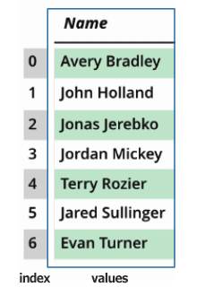
Estrutura dos Dados
A Series é uma matriz unidimensional que contém uma sequencia de valores acompanhado de seus respectivos índices.

Slide 7
Importando a Biblioteca
Para usar o pandas, você normalmente começa com a seguinte linha de código:

Slide 8

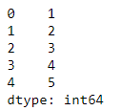
DataFrame e Series
O DataFrame pode ser criado a partir de um dicionário python:
A criação de uma Series é mais simples, uma vez que é somente uma lista:

Slide 9
Carregando um DataFrame
Para este exemplo usaremos um dataset bastante conhecido chamado iris.
Importando o dataset a partir de um arquivo local.
A função pd.read_csv(), lê um arquivo csv e armazena como dataframe.
Obs: O parâmetro opcional index_col= pode ser usado para definir qual coluna será usada como índice.
Variável assinalada
Função do pandas
Caminho do arquivo

Slide 10
Salvando um DataFrame
A função.to_csv(), armazena o dataframe como csv localmente.
Parâmetro para não salvar os índices como coluna
Dataframe
Função do pandas
Caminho do arquivo

Slide 11
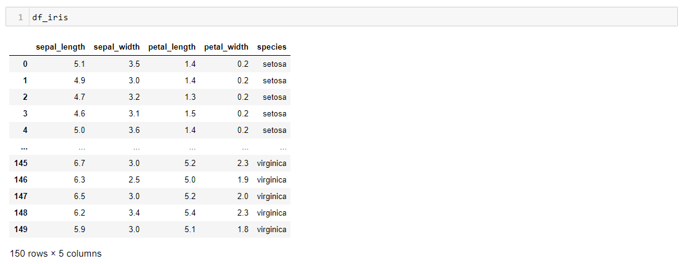
Imprimindo os dados
Para imprimir o Dataframe:

Slide 12
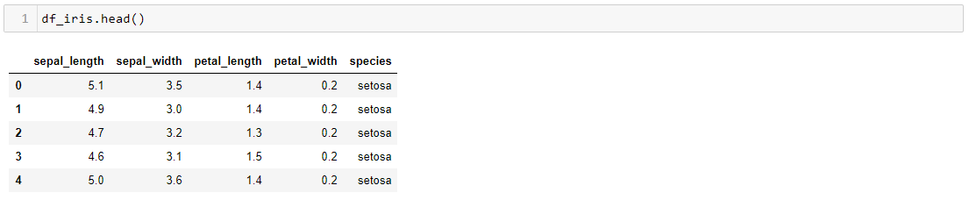
Imprimindo os dados
A função .head() exibe as 5 primeiras linhas do dataframe, mas isso pode ser alterado. Ex: .head(10)

Slide 13
Imprimindo os dados
A função . shape exibe a dimensão do dataframe. Quantidade de linhas x quantidade de colunas
As funções mean(), max() e min() apresentam a média, o valor máximo e o valor mínimo de cada coluna, respectivamente. Ex:

Slide 14
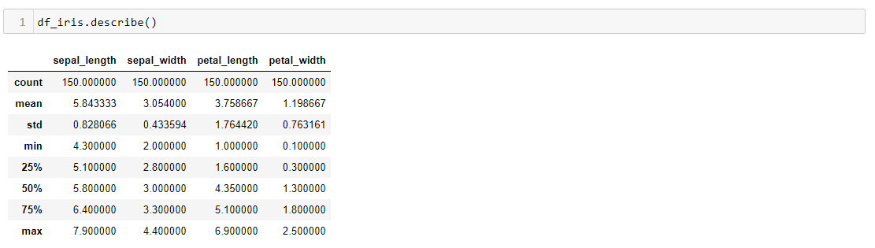
Descrevendo DataFrame
A função .describe() é usada para visualizar alguns detalhes estatísticos básicos como percentil, média, desvio padrão, etc:

Slide 15
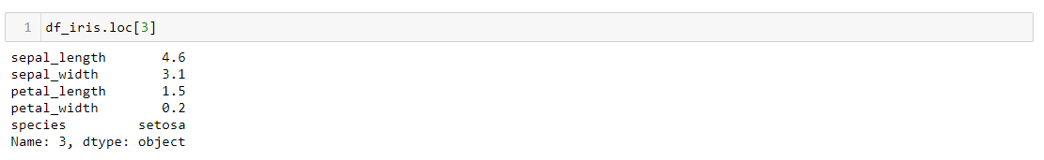
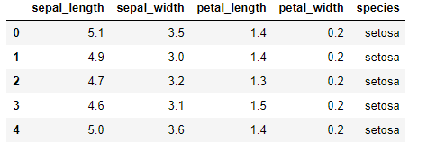
Manipulando um DataFrame
A função .loc[] seleciona uma linha do dataframe baseado no valor do índice desejado:
Linha selecionada

Slide 16
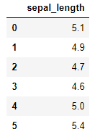
Manipulando um DataFrame
A função .loc[] também permite selecionar linhas e colunas ao mesmo tempo:
Intervalo dos índices
Coluna

Slide 17
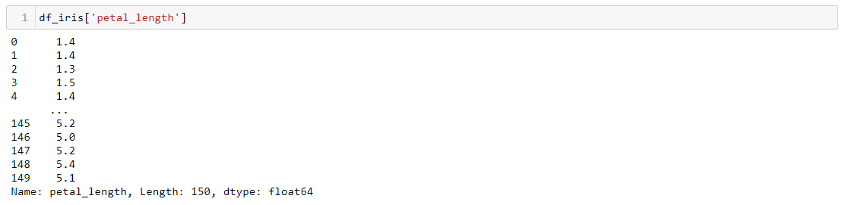
Manipulando um DataFrame
Para selecionar uma coluna do dataframe com base no nome da coluna, colocar entre [] o nome da coluna:

Slide 18
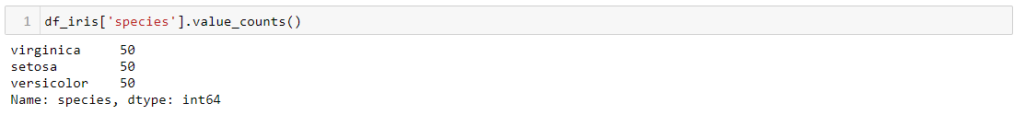
Investigando um Dataframe
A função .unique() apresenta os valores únicos da coluna desejada:
A função value_counts() conta a quantidade de ocorrência dos valores únicos da coluna desejada:

Slide 19
Investigando um Dataframe
Você pode usar a propriedade dtype para obter o tipo de uma coluna específica.
Por exemplo, podemos obter o dtype da coluna de petal_length no DataFrame:

Slide 20
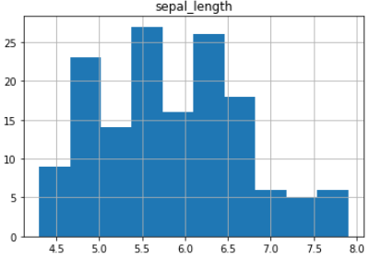
Investigando um dataframe
O pandas também permite que seja avaliada a distribuição dos dados de uma coluna. Utilizando a função .hist(column=‘’).

Slide 21
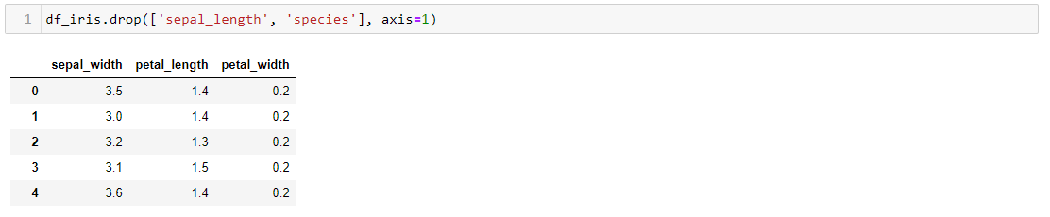
Removendo Colunas de um DataFrame
A função .drop() remove colunas ou linhas.
Removendo as colunas sepal_length e species:

Slide 22
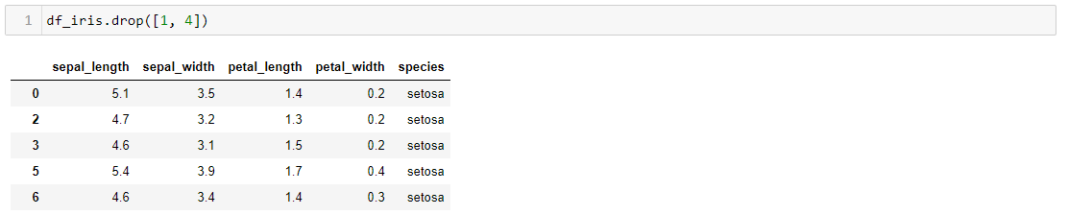
Removendo Linhas de um DataFrame
Removendo as linhas com indices 1 e 4:

Slide 23
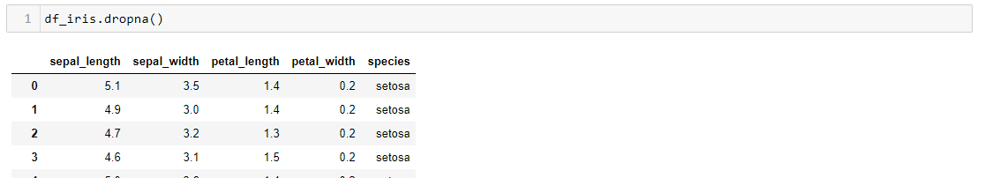
Tratando dados Faltantes
Em alguns casos há dados faltantes no dataset usado
A função DataFrame.dropna() remove linhas ou colunas que possuam ao menos um dado faltante.
No exemplo apresentado não foi removida nenhuma coluna ou linha pois não há dados faltantes.

Slide 24
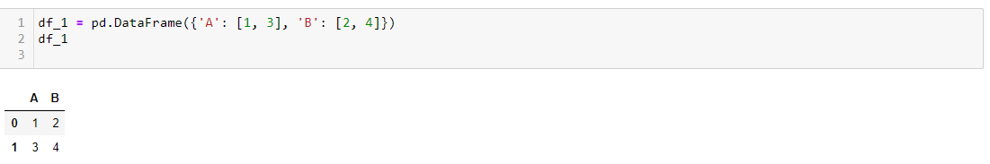
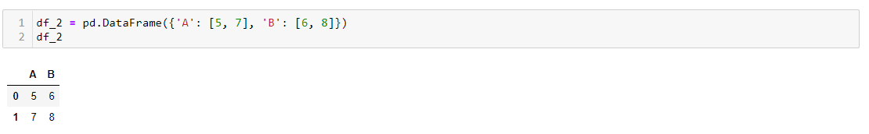
Acrescentendo dados de outro Dataframe
Podemos adicionar dados de um dataframe em outro com a função append().
Criando Primeiro dataframe:
Criando o segundo dataframe:

Slide 25
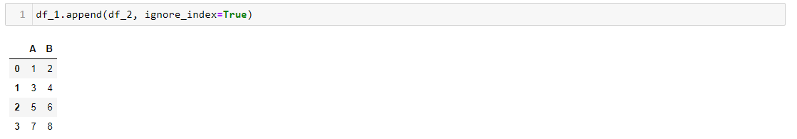
Acrescentendo dados de outro Dataframe
Acrescentando um Dataframe a outro:
df_1
df_2
Parâmetro para reiniciar o índice

Slide 26
Maiores Informações
Instalação jupyter notebook
Download Material da Aula
Material suplementar

